Slide 1
深入浅出类数组

Slide 2
问题
什么是类数组？
类数组的特征是什么？
常见的类数组有哪些？

Slide 3
创建数组的几种方式
new Array
数组对象字面量
Array.of (ES6)
Array.from(ES6)
Array.prototype.slice, Array.prototype.concat 等等

Slide 4
什么是类数组
类数组：是有一个 length 属性 和 从零开始索引的属性，但是没有 Array 的内置方法，比如 forEach ()和 map ()等一种特殊对象

Slide 5
类数组特征
是一个普通对象
必须有length 属性，可以有非负整数索引
本身不具备数组所具被的方法

Slide 6
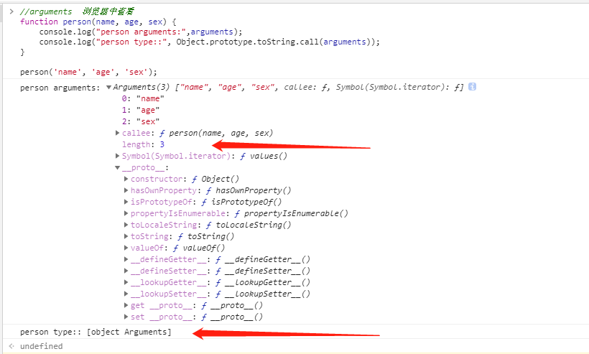
常见的类数组 - arguments
arguments 对象

Slide 7
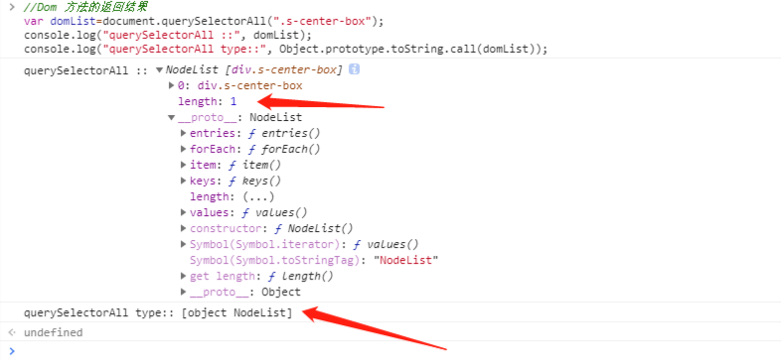
常见的类数组 - DOM相关
NodeList, HTMLCollection, DOMTokenList等

Slide 8
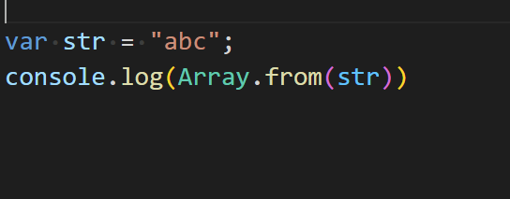
奇特 - 字符串
字符串：具备类数组的所有特性。但是类数组一般是指对象。

Slide 9
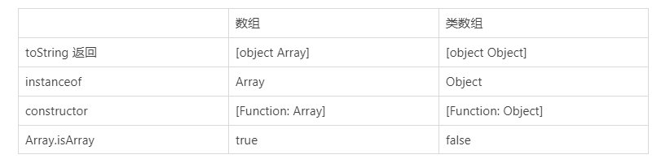
类数组和数组区别

Slide 10
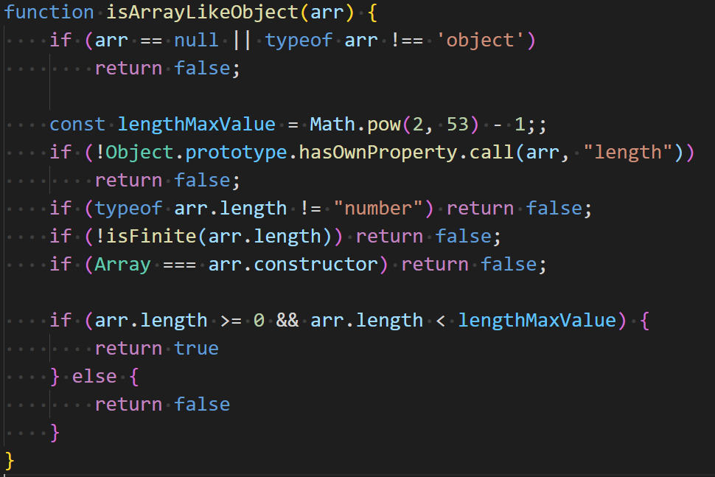
代码判断类数组

Slide 11
类数组如何转为数组
Array.from
slice, concat等
Array.apply
复制遍历

Slide 12
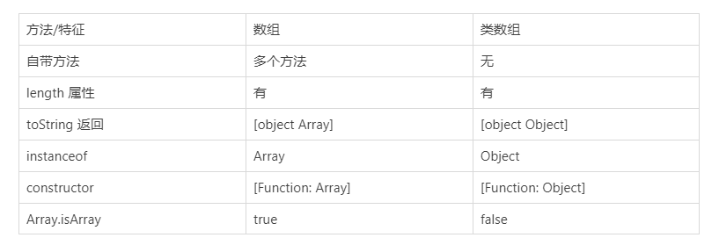
总结

